Slide 1
Marketing sportu (bp2447)
Michal Jilka

Slide 2
Náplň seminářů
Datum | Náplň
19.2. | Úvod do předmětu, sdělení požadavků ke splnění předmětu
26.2. | Marketingový mix
5.3. | Marketingový mix
12.3. | SWOT analýza
19.3. | SWOT analýza
26.3. | Příprava kvalitativního výzkumu
9.4. | Výzkum a zpracování prací
16.4. | Výzkum a zpracování prací
23.4. | Výzkum a zpracování prací
30.4. | Prezentace seminárních prací
7.5. | Prezentace seminárních prací
14.5. | Prezentace seminárních prací

Slide 3
Prostředí managementu (Pošvář, Erbes, 2002)
Prostředí managementu je prostor, ve kterém manažeři vykonávají manažerské funkce a plní své manažerské role
Jde o souhrn všech vlivů, které manažery při výkonu jejich činnosti obklopují, působí na ně a vytvářejí podmínky, aby mohli splnit plánované úkoly a celkově cíle organizace.
Dělení prostředí:
Vnější
Vnitřní

Slide 4
Vnější prostředí
Externí faktory – vznikají v makroprostředí a v oborovém prostředí
Makroprostředí – PESTLE
Politické
Ekonomické
Sociální
Technologické, technické
Legislativní
Ekologické
Oborové prostředí - Porterův model konkurenčních sil

Slide 5
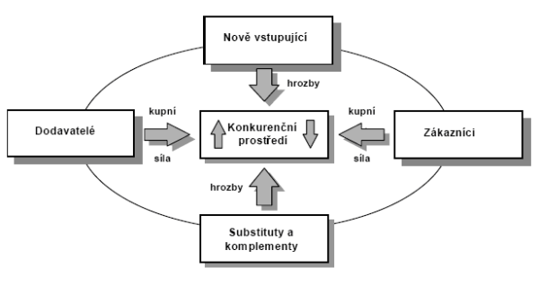
Porterův model konkurenčních sil

Slide 6
Stakeholders
Skupiny subjektů, kterých se činnost společnosti nějakým způsobem dotýká nebo je ovlivňuje (Bělohlávek, 2006)
Jakákoliv skupina či jedinec, který může ovlivnit a současně je ovlivněn realizací cílů organizace
investoři, věřitelé, místní komunity, dodavatelé, média, vláda, diváci, zákazníci, společenské a politické skupiny, konkurenti, obchodní a průmyslové svazy…

Slide 7
Cíle situační analýzy vnějšího prostředí
Identifikace příležitostí, jichž může sportovní organizace využít
Identifikace hrozeb, jimž musí čelit (v nejbližších třech letech ovlivní vývoj sportovní organizace)

Slide 8
Vnitřní prostředí (7P)
Funkce a činnosti sportovní organizace – pro sportovce, trenéry…
Personální zabezpečení sportovní organizace – kvalita práce, schopnost práce v týmu, dobrovolníci….
Členská základna, rozdělení – počet členů, věková struktura, předpoklady rozvoje…
Oddíly (odbory) – počet, činnost, úroveň jejich činnosti
Sportovní zařízení – počet, kvalita
Cena – ceny produktů, výše příspěvků….
Propagace – známost organizace
Komunikace – způsoby komunikace se členy….
Finanční situace

Slide 9
Cíle analýzy vnitřního prostředí
Identifikace silných stránek – co dělá organizace lépe něž ostatní
Identifikace slabých stránek – to, co organizaci chybí nebo to, co při porovnání s konkurencí nedělá dobře
Definovat klíčové faktory (faktory úspěchu) a kritické faktory

Slide 11
SWOT analýza
Nástroj k získání rychlého přehledu o strategické situaci firmy.
Princip harmonie mezi vnitřními schopnostmi organizace a vnější situací na trhu.
Nejdůležitější fází strategického plánu rozvoje neziskové organizace (Rektořík, 2001)

Slide 12
SWOT analýza
Interní Externí | Silné stránky (Strenghts) | Slabé stránky (Weaknesses)
Příležitosti (Opportunities) | SO – Maxi Maxi | WO – Mini Maxi
Hrozby (Threats) | ST – Maxi Mini | WT – Mini Mini

Slide 13
Úkol na teď
Z přiloženého dokumentu + nově dostupných informací identifikovat silné a slabé stránky, a příležitosti a hrozby
Zaměření nejenom na marketing
http://bit.ly/2tAx6i5

